Slide 1



VENTUS GPGPU运行GEMM分析
RISC-V GPU在运行大模型时的性能分析与优化方案
2025-高级模拟及射频集成电路设计南京大学集成电路学院

Slide 2


目录
阶段小结
理论FLOPS计算
参考文献
【csdn】《乘影Ventus GPGPU【一】简介》
《乘影GPGPU架构文档手册v2.02》
《ventus-gpgpu-verilog/README.md》
《MICRO 2025 Tutorial》
【overfit】《Ventus：基于RISCV的开源GPGPU》

Slide 3
对性能的分析
M,N,K | AI | FLOPs | Time(s) | FLOPS | Tile_M | Tile_N | Tile_K | error
4 | 0.67 | 128 | 0.000029605 | 4323593.988 | 4 | 4 | 4 | 0 / 16
8 | 1.33 | 1024 | 0.000038695 | 26463367.36 | 8 | 8 | 8 | 0 / 64
16 | 2.67 | 8192 | 0.000087105 | 94047414.04 | 16 | 16 | 16 | 0 / 256
32 | 5.33 | 65536 | 0.000350115 | 187184210.9 | 16 | 16 | 16 | 0 / 1024
64 | 10.67 | 524288 | 0.002085525 | 251393773.8 | 16 | 16 | 16 | 0 / 4096
128 | 21.33 | 4194304 | 0.015549915 | 269731635.2 | 16 | 16 | 16 | 0 / 16384
256 | 42.67 | 33554432 | 0.112245315 | 298938374.4 | 16 | 16 | 16 | 0 / 65536
512 | 85.33 | 268435456 | 0.866288685 | 309868362.2 | 16 | 16 | 16 | 0 / 262144
1024 | 170.67 | 2147483648
2048 | 341.33 | 17179869184
4096 | 682.67 | 137438953472

Slide 4
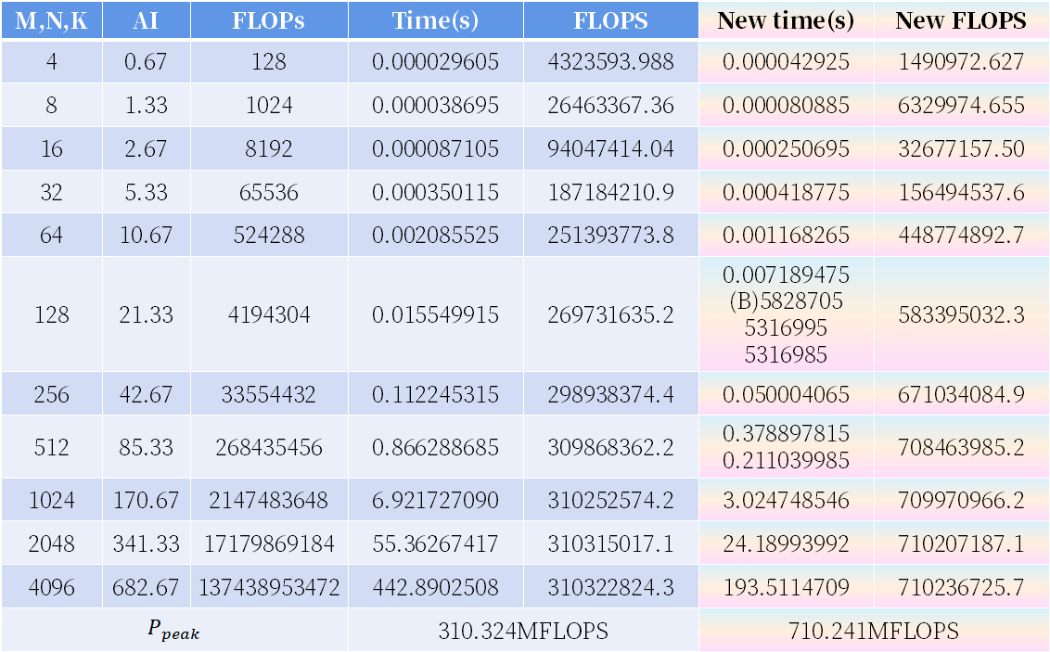
对性能的分析
M,N,K | AI | FLOPs | Time(s) | FLOPS | New time(s) | New FLOPS
4 | 0.67 | 128 | 0.000029605 | 4323593.988 | 0.000042925 | 1490972.627
8 | 1.33 | 1024 | 0.000038695 | 26463367.36 | 0.000080885 | 6329974.655
16 | 2.67 | 8192 | 0.000087105 | 94047414.04 | 0.000250695 | 32677157.50
32 | 5.33 | 65536 | 0.000350115 | 187184210.9 | 0.000418775 | 156494537.6
64 | 10.67 | 524288 | 0.002085525 | 251393773.8 | 0.001168265 | 448774892.7
128 | 21.33 | 4194304 | 0.015549915 | 269731635.2 | 0.007189475 (B)5828705 5316995 5316985 | 583395032.3
256 | 42.67 | 33554432 | 0.112245315 | 298938374.4 | 0.050004065 | 671034084.9
512 | 85.33 | 268435456 | 0.866288685 | 309868362.2 | 0.378897815 0.211039985 | 708463985.2
1024 | 170.67 | 2147483648 | 6.921727090 | 310252574.2 | 3.024748546 | 709970966.2
2048 | 341.33 | 17179869184 | 55.36267417 | 310315017.1 | 24.18993992 | 710207187.1
4096 | 682.67 | 137438953472 | 442.8902508 | 310322824.3 | 193.5114709 | 710236725.7
$$P_{peak}$$ |  |  | 310.324MFLOPS |  | 710.241MFLOPS

Slide 5
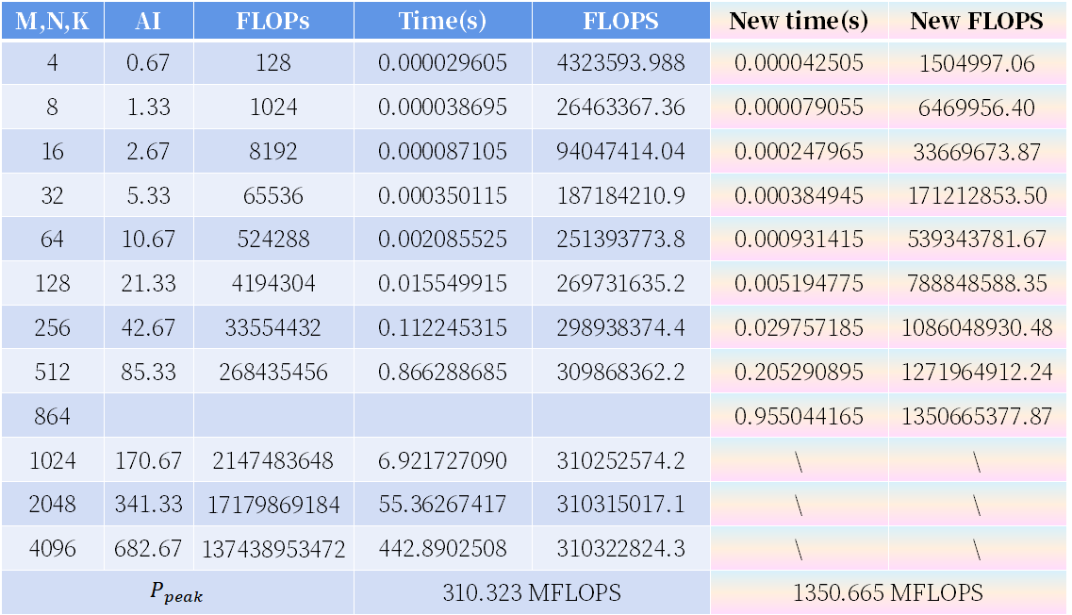
对性能的分析
M,N,K | AI | FLOPs | Time(s) | FLOPS | New time(s) | New FLOPS
4 | 0.67 | 128 | 0.000029605 | 4323593.988 | 0.000042505 | 1504997.06
8 | 1.33 | 1024 | 0.000038695 | 26463367.36 | 0.000079055 | 6469956.40
16 | 2.67 | 8192 | 0.000087105 | 94047414.04 | 0.000247965 | 33669673.87
32 | 5.33 | 65536 | 0.000350115 | 187184210.9 | 0.000384945 | 171212853.50
64 | 10.67 | 524288 | 0.002085525 | 251393773.8 | 0.000931415 | 539343781.67
128 | 21.33 | 4194304 | 0.015549915 | 269731635.2 | 0.005194775 | 788848588.35
256 | 42.67 | 33554432 | 0.112245315 | 298938374.4 | 0.029757185 | 1086048930.48
512 | 85.33 | 268435456 | 0.866288685 | 309868362.2 | 0.205290895 | 1271964912.24
864 |  |  |  |  | 0.955044165 | 1350665377.87
1024 | 170.67 | 2147483648 | 6.921727090 | 310252574.2 | \ | \
2048 | 341.33 | 17179869184 | 55.36267417 | 310315017.1 | \ | \
4096 | 682.67 | 137438953472 | 442.8902508 | 310322824.3 | \ | \
$$P_{peak}$$ |  |  | 310.323 MFLOPS |  | 1350.665 MFLOPS

Slide 6
对性能的分析

Slide 8
对性能的分析
M,N,K | AI | FLOPs | Time(s) | New time(s) | without RESTRICT | without ALIGNED | 1wg with ALIGNED
512 | 85.33 | 268435456 | 0.866288685 | 0.378897815 | 0.378897815 | 0.527375555 | 0.668499165
M,N,K | AI | FLOPs | Time(s) | New time(s) | without RESTRICT | 2wg with ALIGNED | 1wg with ALIGNED
512 | 85.33 | 268435456 | 0.866288685 | 0.378897815 | 0.378897815 | 0.527375555 | 0.668499165
m32n8k16 |  |  |  |  | 334325115
M,N,K | AI | FLOPs | m16n16k16 | m32n8k16 | m8n32k16
512 | 85.33 | 268435456 | 0.378897815 | 0.484560105

Slide 9
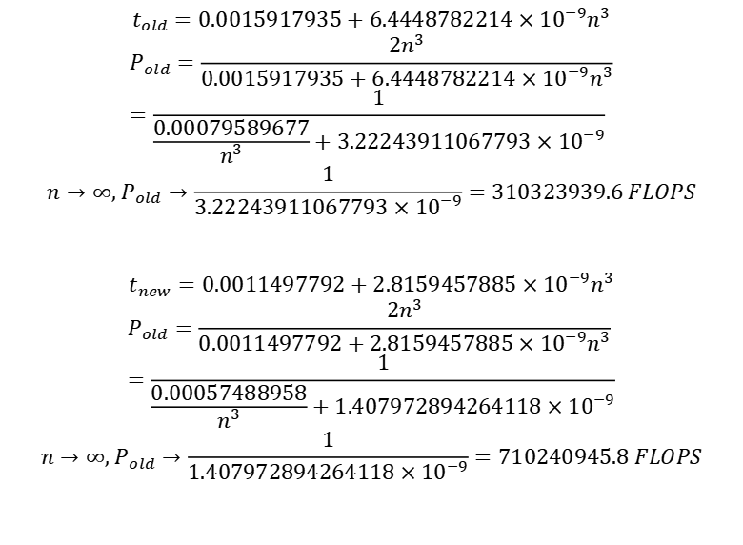
对性能的分析
$$t_{old}=0.0015917935+6.4448782214×{10}^{−9}n^{3}$$
$$P_{old}=\frac{2n^{3}}{0.0015917935+6.4448782214×{10}^{−9}n^{3}}=\frac{1}{\frac{0.00079589677}{n^{3}}+3.22243911067793×{10}^{−9}}$$
$$n→∞, P_{old}→\frac{1}{3.22243911067793×{10}^{−9}}=310323939.6 FLOPS$$
$$t_{new}=0.0011497792+2.8159457885×{10}^{−9}n^{3}$$
$$P_{old}=\frac{2n^{3}}{0.0011497792+2.8159457885×{10}^{−9}n^{3}}=\frac{1}{\frac{0.00057488958}{n^{3}}+1.407972894264118×{10}^{−9}}$$
$$n→∞, P_{old}→\frac{1}{1.407972894264118×{10}^{−9}}=710240945.8 FLOPS$$

Slide 10
对性能的分析

Slide 11
对运算阶段的分析
M,N,K | AI | FLOPs | Time(s) | FLOPS | Tile_M | Tile_N | Tile_K | error
4 | 0.67 | 128 | 0.000029605 | 4323593.988 | 4 | 4 | 4 | 0 / 16
1. 初始化阶段 (15-1225ns, 1.21us)
2. 参数加载阶段 (1225-1345ns, 0.12us)
3. 地址计算阶段 (1345-21425ns, 20.08us)
4. 矩阵加载阶段 (21425-25175ns, 3.75us)
5. 核心计算阶段 (25175-28565ns, 3.39us)
6. 结果存储阶段 (28565-29595ns, 1.03us)

Slide 12
对运算阶段的分析
M,N,K | AI | FLOPs | Time(s) | FLOPS | Tile_M | Tile_N | Tile_K | error
8 | 1.33 | 1024 | 0.000038695 | 26463367.36 | 8 | 8 | 8 | 0 / 64
1. 初始化阶段 (15-15535ns, 15.52us)
2. 参数加载阶段 (15535-21345ns, 5.81us)
3. 地址计算阶段 (21345-26495ns, 5.15us)
4. 矩阵加载阶段 (26495-31565ns, 5.07us)
5. 核心计算阶段 (31565-37645ns, 6.08us)
6. 结果存储阶段 (31645-38675ns, 1.03us)

Slide 13
对运算阶段的分析
M,N,K | AI | FLOPs | Time(s) | FLOPS | Tile_M | Tile_N | Tile_K | error
16 | 2.67 | 8192 | 0.000087105 | 94047414.04 | 16 | 16 | 16 | 0 / 256
1. 初始化阶段 (15-34745ns, 34.73us)
2. 参数加载阶段 (34745-50595ns, 15.85us)
3. 地址计算阶段 (50595-67145ns, 16.55us)
4. 矩阵加载阶段 (67145-72225ns, 5.08us)
5. 核心计算阶段 (72225-85795ns, 13.57us)
6. 结果存储阶段 (85795-87095ns, 1.30us)

Slide 14
对运算阶段的分析
M,N,K | AI | FLOPs | Time(s) | FLOPS | Tile_M | Tile_N | Tile_K | error
32 | 5.33 | 65536 | 0.000350115 | 187184210.9 | 16 | 16 | 16 | 0 / 1024
1. 初始化阶段 (15-34745ns, 34.73us)
2. 参数加载阶段 (34745-50595ns, 15.85us)
3. 地址计算阶段 (50595-63265ns, 12.67us)
4. 矩阵加载阶段 (63265-74355ns, 11.09us)
5. 核心计算阶段 (74355-117445ns, 43.09us)
6. 结果存储阶段 (117445-350105ns, 230.66us)

Slide 15
对运算阶段的分析
M,N,K | AI | FLOPs | Time(s) | FLOPS | Tile_M | Tile_N | Tile_K | error
64 | 10.67 | 524288 | 0.002085525 | 251393773.8 | 16 | 16 | 16 | 0 / 4096
1. 初始化阶段 (15-48835ns, 48.82us)
2. 参数加载阶段 (48835-58385ns, 9.55us)
3. 地址计算阶段 (58385-60875ns, 2.49us)
4. 矩阵加载阶段 (60875-72105ns, 11.23us)
5. 核心计算阶段 (72105-2082585ns, 2013.41us)
6. 结果存储阶段 (2082585-2085515ns, 2.93us)

Slide 16
对日志指令的分析
M,N,K | AI | MFLOPS | 内存类指令占比 |  |  | 计算类指令占比 |  |  | 性能瓶颈
 |  |  | VLW12_V | LW | SW | VFMADD_VV | VMUL_VX | VADD
4 | 0.67 | 4.32 | 13.5 | 13.5 | 3.6 | 0.9 | 0.5 | 7.7 | Memory-Bound
8 | 1.33 | 26.46 | 7.0 | 11.7 | 3.1 | 1.6 | 0.4 | 8.9 | Memory-Bound
16 | 2.67 | 94.05 | 10.3 | 9.1 | 2.5 | 2.4 | 0.3 | 10.1 | Memory-Bound
32 | 5.33 | 187.18 | 17.0 | 3.1 | 1.0 | 4.0 | 0.1 | 14.2 | 过渡阶段
64 | 10.67 | 251.39 | 18.9 | 1.6 | 0.7 | 4.5 | 0.0 | 15.4 | 过渡阶段
128 | 21.33 | 269.73 | 19.4 | 1.3 | 0.6 | 4.6 | 0.0 | 15.6 | Compute-Bound
256 | 42.67 | 298.94 | 19.6 | 1.2 | 0.6 | 4.6 | 0.0 | 15.6 | Compute-Bound
内存类指令
VLW12_V 占比持续攀升
计算受限于向量加载带宽
LW 占比下降
小规模瓶颈是标量加载低效
计算类指令
VFMADD_VV 占比饱和
计算单元利用率严重不足
控制类指令占比恒定在20%-25%
Warp调度开销吞噬大量计算槽位

Slide 17
关键值
参数 | 值 | 说明
SUBCORE NUM | 2
SUBCORE WARP NUM | 4
hw num warp | 8 | SUBCORE WARP NUM * SUBCORE NUM
hw num thread | 32 | 每个warp的线程数
PERIOD | 10 | 10ns <=> 100MHz
NUM SM | 2 | SM数量
L1D BLOCK NUM WORD | 32 | Cache块大小 = 32 words
MAX CTA PER CORE | 8 | 最大并发CTA数
vlen | 1024 | 向量宽度1024bits=32个float
单条VFMADD指令 32 threads × 32 向量宽度 × 2 FMA = 2048 FLOP/cycle/warp
单SM 8 warps × 2048 = 16384 FLOP/cycle
整个Core 2 SM × 16384 = 32768 FLOP/cycle
理论峰值 32768 FLOP/cycle × 100M cycle/s = 3276800 MFLOPS（远低10K倍）

Slide 18
关键值
单元 | 延迟 | 说明
ALU/vALU | 1 cycle | 整数/逻辑运算
MUL | 2 cycles | 32位整数乘法
FMUL | 3 cycles | 浮点乘法
FADD | 3 cycles | 浮点加法
FMACC | 5 cycles | 融合乘加
计算单元 | 理论峰值 | 关键参数
向量浮点单元（vFPU） | 64 | num_lane=32
张量核心（Tensor Core） | 最高可达8192 | 基于m16n16k16 MMA操作 单周期完成

Slide 19

谢谢观看！
日期：2025年11月24日

